Slide 1
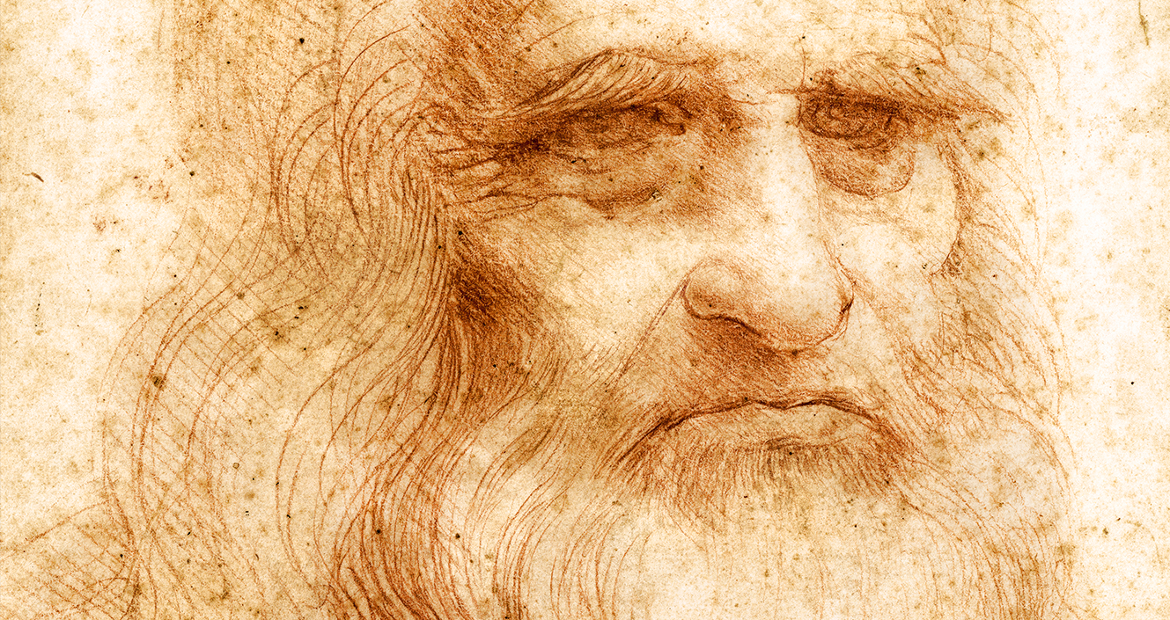
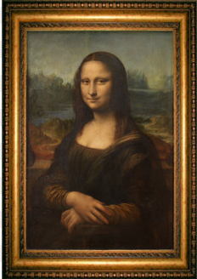
REINTERPRETAÇÃO “MONA LISA”
LEONARDO DA VINCI
OFICINA DE ARTES
- 3º CICLO

Slide 2
RELER UMA OBRA
Reler uma obra é totalmente diferente de apenas reproduzi-la, pois é preciso interpretar bem aquilo que se vê e exercitar a criatividade. Ao recriar uma obra não é necessário empregar a mesma técnica usada pelo artista na obra original. Na releitura de uma pintura podemos utilizar outras formas de expressão artística como o desenho, a escultura, a fotografia ou a colagem. O mais importante é criar algo novo que mantem um elo com a fonte que serviu de inspiração. Uma boa proposta de releitura se baseia em um conhecimento prévio do artista e da obra: a época em que ele viveu, sua biografia, artistas que admirava, outros artistas de seu tempo, o tema da obra e de outros trabalhos seus, a técnica utilizada, etc.

Slide 4
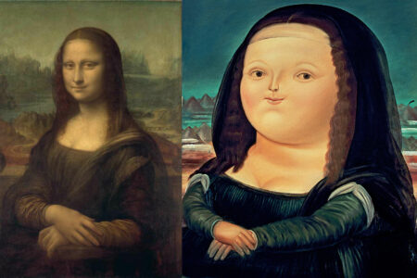
PINTOR: BOTERO

